Slide 1

System Development Life Cycle (SDLC)
Oleh :
Deuis Nur Astrida, M.Kom.

Slide 2
Pengertian
SDLC adalah tahapan-tahapan pekerjaan yang dilakukan oleh analis sistem dan programmer dalam membangun sistem informasi.

Slide 3
Langkah-Langkah SDLC
Survei & menilai kelayakan proyek SI
Mempelajari & menganalisis SI yang sedang berjalan
Menentukan permintaan pengguna SI
Memilih solusi/ pemecahan masalah yang paling baik
Menentukan hardware & software
Merancang SI baru
Membangun SI baru
Implementasi SI baru
Maintenance (perbaikan/ peningkatan) SI baru

Slide 4
Tujuan SDLC
Memastikan pengiriman sistem berkualitas tinggi
Menyediakan kontrol manajemen yang kuat
Memaksimalkan produktivitas

Slide 5
Fungsi SDLC
Mengidentifikasikan masalah-masalah dari user
Menyatakan secara spesifik sasaran yang harus dicapai untuk memenuhi kebutuhan user
Memilih alternatif-alternatif metode pemecahan masalah
Merencanakan dan menerapkan rancangan sistemnya sesuai dengan permintaan user

Slide 6
Model SDLC
Waterfall
Fountain
Spiral
SDLC
Rapid
Prototyping
Incremental
Build & Fix
Synchronize & Stabilize

Slide 7
Model Waterfall
Analysis
Requirement Specification
Design
Development
Model Waterfall adalah suatu proses perangkat lunak yang berurutan , dipandang sebagai terus mengalir kebawah (seperti air terjun).
Testing
Maintenance

Slide 8
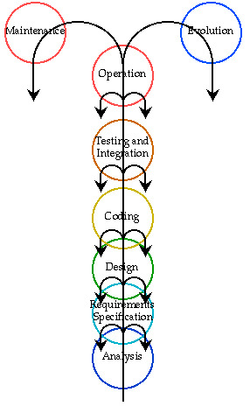
Model Fountain
Pada model Fountain, dapat mendahulukan sebuah step ataupun melewati step tersebut, tetapi ada yang tidak bisa dilewati stepnya seperti pada tahap design sebelum melakukan coding jika itu di lewati maka akan ada tumpang tindih dalam siklus SDLC.

Slide 9
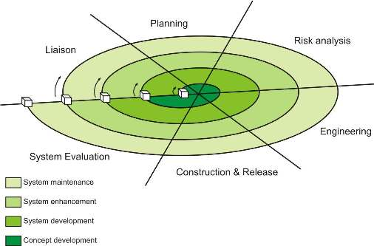
Model Spiral
Model spiral merupakan penggabungan dari model prototyping dan model waterfall.
Fungsi model spiral adalah untuk melakukan perubahan, penambahan dan pengembangan perangkat lunak dengan memaksimalkan aspek kecepatan dan ketepatan berdasarkan keinginan dan kebutuhan penggunanya.

Slide 10
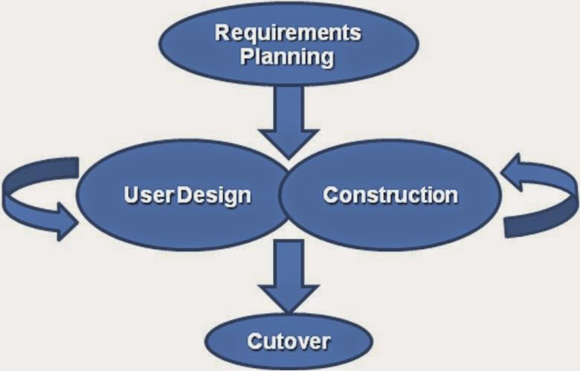
Model Rapid
RAD mempunyai proses pengembangan yang paling cepat karena menggunakan metoda iteratif (berulang) dalam mengembangkan sistem dimana working model (model bekerja) sistem dikonstruksikan di awal tahap pengembangan dengan tujuan menetapkan kebutuhan (requirement) user dan selanjutnya disingkirkan.

Slide 11
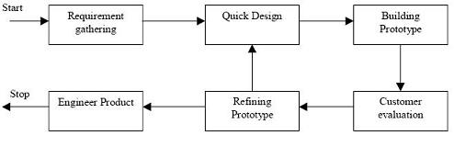
Model Protyping
Model prototyping fokus pada penyajian atau presentasi kepada user dengan format input dan output kemudian perangkat lunak akan dievaluasi.

Slide 12
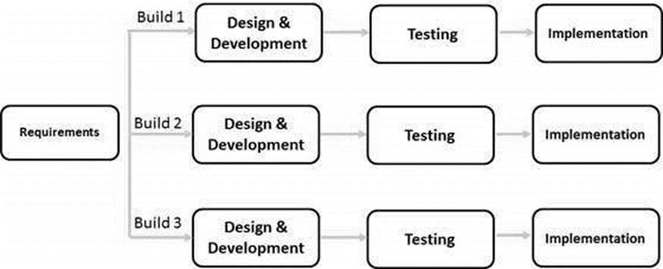
Model incremental
Metode pengembangan perangkat lunak di mana produk dirancang, diimplementasikan, dan diuji secara bertahap hingga produk selesai. Model ini menggabungkan elemen-elemen model waterfall dengan filosofi iteratif dari prototyping.

Slide 13
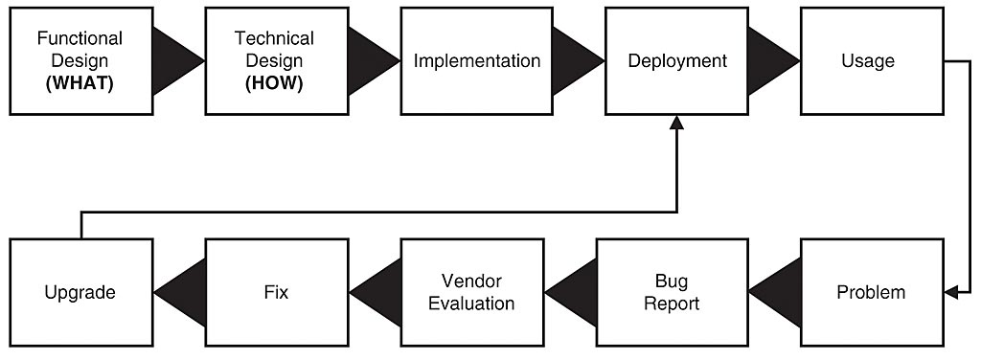
Model build & fix
Build & Fix Method merupakan metode yang paling lemah diantara metode SDLC yang lain tetapi menjadi acuan pengembangan untuk metode SDLC yang lain.
Build & fix bertujuan untuk memberikan kepercayaan terhadap pelanggan dengan cara memberikan pelayanan perbaikan dan perawatan secara terus menerus terhadap produk yang digunakan oleh user.

Slide 14
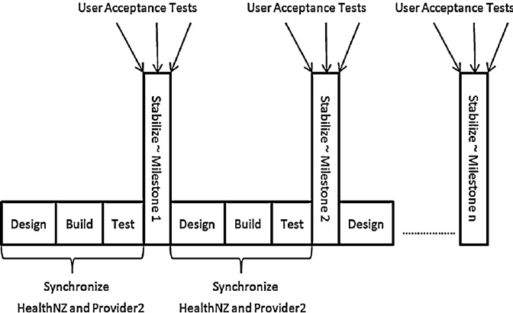
Model Synchronize & stabilize
Mendefinisikan sebuah pendekatan menyeluruh untuk mengembangkan dan mengelola sistem perangkat lunak skala besar.
Model Synchronize and Stabilize adalah metodologi Pengembangan Sistem Life Cycle di mana tim bekerja secara bersamaan pada modul aplikasi individu.

Slide 15
Siklus SDLC
1. Ananlisis Sistem
membuat analisis aliran kerja manajemen yang sedang berjalan
2. Spesifikasi Kebutuhan Sistem
melakukan perincian mengenai apa saja yang dibutuhkan dalam pengembangan sistem dan membuat perencanaan yang berkaitan dengan proyek sistem
3. Perancangan Sistem
membuat desain aliran kerja manajemen dan desain pemrograman yang diperlukan untuk pengembangan sistem informasi
4. Pengembangan Sistem
tahap pengembangan sistem informasi dengan menulis program yang diperlukan
5. Pengujian Sistem
melakukan pengujian terhadap sistem yang telah dibuat
6. Implementasi & Pemeliharaan Sistem
menerapkan dan memelihara sistem yang telah dibuat

Slide 16
Analisis Sistem
Penguraian dari suatu sistem informasi yang utuh kedalam bagian-bagian komponennya dengan maksud untuk mengidentifikasi dan mengevaluasi permasalahan-permasalahan, kesempatan-kesempatan, hambatan-hambatan,yang terjadi dan kebutuhan-kebutuhan yang diharapkan sehingga dapat diusulkan perbaikan-perbaikannya.
Langkah-langkah :
Identify, yaitu mengidentifikasi masalah
Understand, yaitu memahami kerja dari sistem yang ada
Analize, yaitu menganalisa sistem
Report, yaitu membuat laporan hasil analisa

Slide 17
Spesifikasi Kebutuhan Sistem
Melakukan perincian mengenai apa saja yang dibutuhkan dalam pengembangan sistem dan membuat perencanaan yang berkaitan dengan proyek sistem
Jenis Kebutuhan
Kebutuhan Fungsional
Kebutuhan Non Fungsional

Slide 18
Kebutuhan Fungsional
Kebutuhan yang berisi proses-proses apa saja yang nantinya dilakukan oleh sistem.
Sebagai contoh dalam mendefinisikan kebutuhan fungsional ini studi kasus yang diangkat adalah tentang sistem informasi perpustakaan.
Sistem harus mampu melakukan input pendataan buku
Pengguna memasukkan tentang data-data buku yang meliputi kode buku, judul buku, pengarang, penerbit, jumlah halaman dll.
Pengguna bisa menghitung data buku secara keseluruhan
Pengguna mampu menampilkan data buku berdasakan kategori tertentu
Pengguna mampu menampilkan data-data buku yang sering dipinjam
Pengguna dapat menghapus data buku yang hilang
Pengguna dapat melakukan pengelompokan buku berdasarkan kategori tertentu
Pengguna dapat memasukkan data anggota baru yang meliputi Nomor anggota, nama, alamat dan no telp
Pengguna dapat mencetak kartu anggota
Pengguna dapat menampilkan data anggota berdasarkan kategori tertentu
Pengguna dapat menampilkan laporan data anggota setiap tahunnya

Slide 19
Kebutuhan Fungsional
2. Sistem harus mampu melakukan transaksi peminjaman
Sistem dapat melakukan transaksi peminjaman
Sistem dapat melakukan jumlah buku yang dipinjam
Sistem dapat menampilkan tanggal kembali secara otomatis
Sistem dapat mengetahui apakah buku yang dipinjam sudah dikebalikan atau belum
Sistem dapat menampilkan data peminjam yang paling sering meminjam buku
3. Sistem harus mampu melakukan pengembalian buku
Sistem dapat melakukan transaksi pengembalian buku
Pengguna dapat menampilkan denda yang harus dibayar
Pengguna dapat menampilkan total buku yang dipinjam
Sistem dapat menampilkan data-data buku bila peminjam menghilangkan buku yang dipinjam
Pengguna dapat menampilkan data peminjam yang belum mengembalikan

Slide 20
Kebutuhan Non-Fungsional
Kebutuhan yang menitik beratkan pada properti prilaku yang dimiliki oleh sistem.
Contoh :
1. Operasional
Menggunakan OS windows 8
Spesifikasi computer minimal Core i3
Kebutuhan RAM 2 GB
Kebutuhan Hardisk 500 GB
Printer

Slide 21
Kebutuhan Non-Fungsional
2. Keamanan
Sistem aplikasi dan database dilengkapi dengan password
Dilengkapi CCTV pada ruang baca dan ruang penyimpanan tas
3. Informasi
Menampilkan tata cara pendaftaran anggota baru
Menampilkan informasi jika user salah memasukan password

Slide 22
Perancangan Sistem
Aktivitas yang dilakukan adalah :
Menganalisis interaksi objek dan fungsi pada sistem
Menganalisa data dan membuat skema fungsi database
Merancang user interface

Slide 23
Pengujian Sistem
Melakukan pengujian untuk memastikan :
Pembuatan database sesuai skema rancangan
Pembuatan aplikasi berdasarkan desain sistem
Pengujian dan perbaikan aplikasi (debugging)

Slide 24
Implementasi & Pemeliharaan Sistem
Sebuah sistem sudah selesai dibuat, sudah diujicoba, dan dapat bekerja dengan baik dan juga optimal.
Dalam prakteknya, tahap terakhir ini tidak hanya berhenti pada proses implementasi dan juga penginstallan saja, namun juga melakukan proses pemeliharaan terhadap sistem yang ada, sehingga dapat menjamin bahwa sistem tersebut akan tetap berfungsi secara normal dan juga optimal setiap saat.

Slide 25
Terimakasih

